Slide 1
ПОИКС В ИНТЕРНЕТЕ
Основные правила поиска

Slide 2

Поисковые системы
Рамблер (www.rambler.ru)
Яндекс (www.yandex.ru)
ТУТ (www.tyt(tut).by)
Alta Vista (www.altavista.com)
Fast Search (www.alltheweb.com)
Northern Light (www.northernlight.com)

Slide 3
поисковые системы и каталоги
AMBLER.ru
Хорошая поисковая система, но игнорирует знаки препинания и цифры в теле запроса.
APORT.ru
В отличие от RAMBLER воспринимает любые символы в теле запроса, как и RAMBLER игнорирует предлоги в запросе.
YANDEX.ru
Самая большая поисковая система в России по количеству ресурсов, но не самая популярная.
YAHOO.com
Самый большой в мире каталог ресурсов Интернет, но имеет не совсем удачную реализацию поиска по каталогу.
LIST.ru
Популярный Российский каталог ресурсов.
GOOGLE.ru
Самая популярная поисковая система в мире.

Slide 4
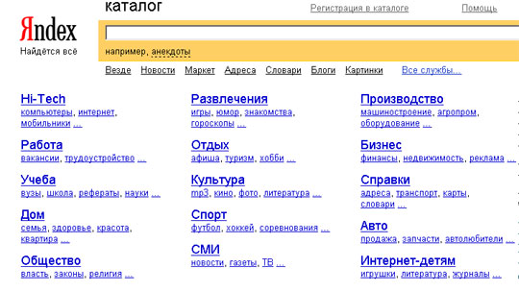
Поиск по рубрикатору поисковой системы

Slide 5
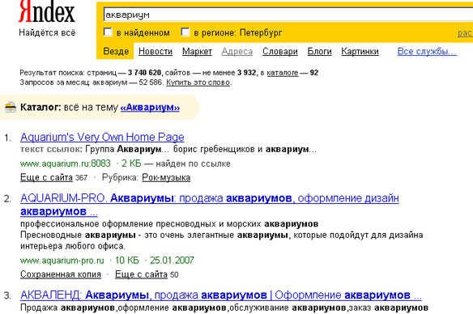
Поиск по ключевым словам

Slide 6
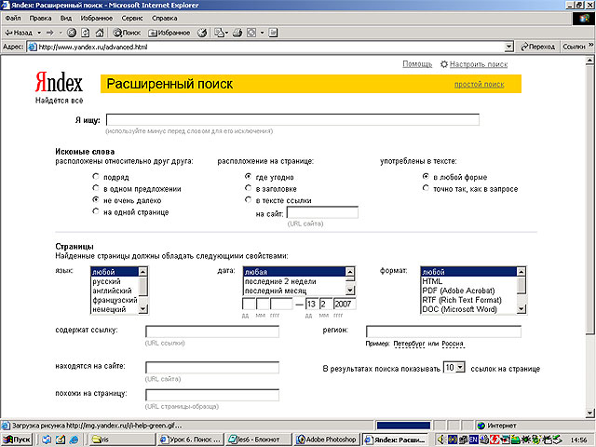
Расширенный поиск

Slide 7
Правила формирования запросов в поисковой системе Яндекс
Строчные маленькие буквы
Точная фраза(«фарфоровая посуда»)
Точное совпадение(«!сентября»)
Для поиска внутри одного предложения слова в запросе разделяют пробелом или знаком &

Slide 8
«+» или «-». («Волга -автомобиль») / включить-исключить
При поиске синонимов или близких по значению слов между словами можно поставить вертикальную черту «|» («ребенок | малыш | младенец», «(ребенок | малыш | дети | младенец) +(уход | воспитание)»)

Slide 9
Задание
С помощью поисковой системы YANDEX –найдите в Интернете информацию о поисковых системах и их сравнительные характеристики.
№ | Название поис-ковой систе- мы | URL | Город где расположен сервер | Общее количество индексированных страниц (уникальных документов) | Количество страниц или байт индексируемых в день, неделю или месяц | Кол-во запросов день | Стоимость рекламы

